Slide 1





UYKU KALITESI SENSÖRÜ
SİSTEM ANALİZİ VE TASARIMI
Barıę ALP

Slide 2


PROJENİN AMACI
Uyku sırasında nabız ve kandaki oksijen seviyesindeki değişimleri takip etmek
Kola takılan sensörlerle hareket düzeyini analiz etmek.
Elde edilen verilerle uyku kalitesini değerlendirmek ve uzun vadede artırılmasını sağlamak.

Slide 3


ESP32 (Beyin)
Wi-Fi/Bluetooth özellikli mikrodenetleyici. Sensör verilerini
toplayıp işler.
MAX30100 (Oksijen ve Nabız)
Kandaki oksijen oranını ve kalp atış hızını ölçer. Uyku sırasındaki düzensizlikleri algılar.
Projenin Beyni ve Duyuları
MPU6050 (Hareket)
Vücut pozisyonunu ve hareketi ölçer. Uykunun sakin veya bölünmüş geçtiğini değerlendirir.

Slide 4


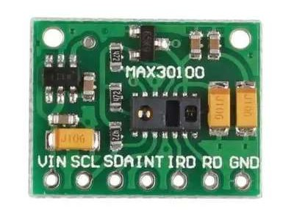
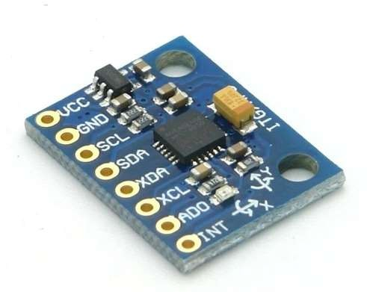
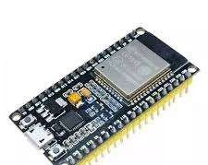
ESP32 VE KULLANILAN SENSÖR GÖRSELLERİ
MAX30100
MPU6050
ESP32

Slide 5
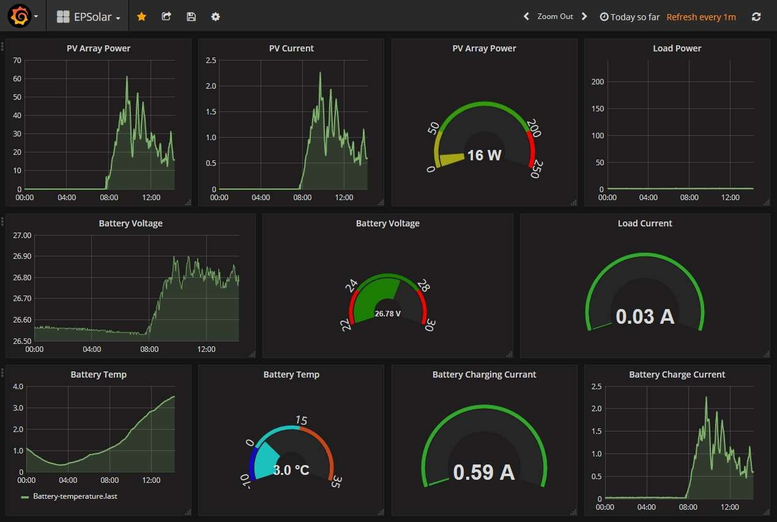
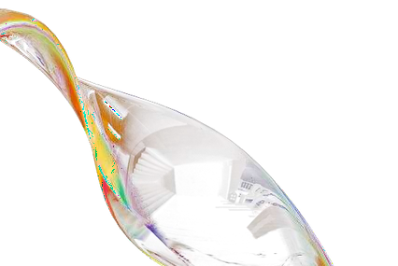
PROGRAMLAMAVE MOBIL ENTEGRASYON
Geliştirme Ortamı: Arduino IDE (C/C++). ESP32 gibi
karmaşık donanımları hızlı programlamak için kullanıldı.
Mobil Platform: Blynk. Ölçülen verileri (Nabız, Oksijen, Hareket) Wi-Fi üzerinden mobil uygulamaya gönderir.
Çıktı: Kullanıcı, verileri grafik veya sayı olarak telefonundan görebilir.

Slide 6
Kritik Sorun: Tek bir ESP32'nin
MAX30100 ve MPU6050 için yeterli güç üretememesi.
TESTLER, ÇÖZÜMLER VE SONUÇ
Çözüm: Proje, iki adet ESP32 kullanılarak tamamlandı.
Sonuç: Cihazlar entegre edilerek ürün kurulumu tamamlandı ve proje kullanıma hazır hale geldi. Blynk üzerinden başarılı bağlantı kuruldu.

Slide 7

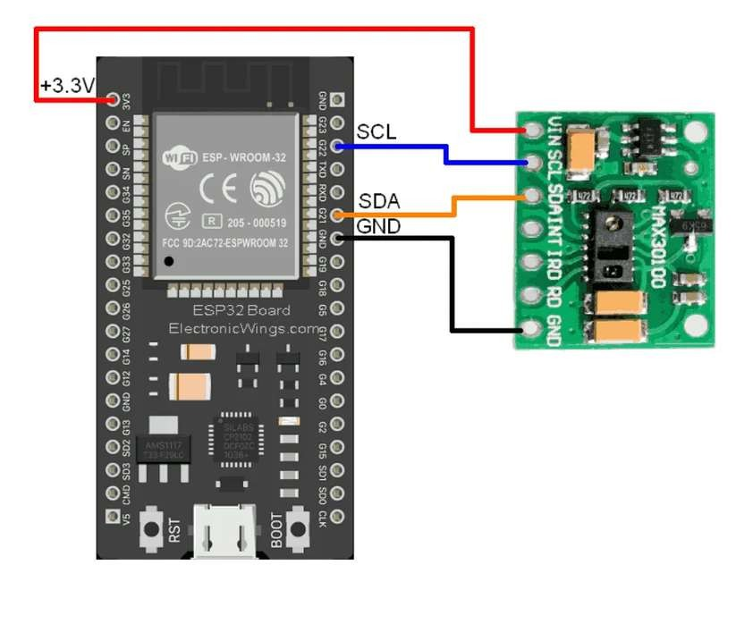
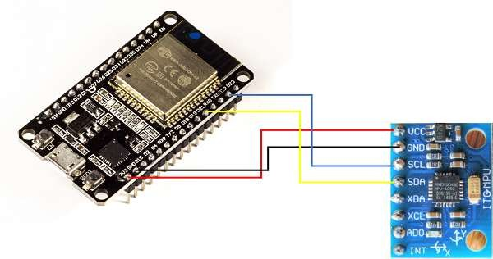
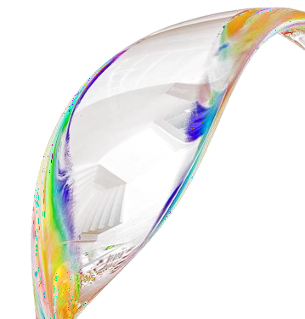
DEVRE ŞEMALARI

Slide 8
PROJE MALİYETİ
TOPLAM MALİYET YAKLAŞIK 750 TL
GELİŞTİRME ORTAMI VE MOBİL PLATFORM ÜCRETSİZ
BENZER KULLANIM AMACIYLA YAPILAN CİHAZLARA KIYASLA OLDUKCA DÜŞÜK MALİYETLİ UYKU KALİTE SENSÖRÜ

Slide 9
DİNLEDİŠİNİZ İÇİN TEŞEKKÜRLER
BARIŞ ALP 19240000203

